Slide 1
Взаимодействие потоков.
Producer-consumer

Slide 2
Рассматриваемые вопросы
Синхронизация потоков.
Оператор synchronized
Синхронизация потоков. Методы wait и notify
Producer-consumer
Deadlock

Slide 3
Потокобезопасные классы
Когда класс тщательно синхронизирован для защиты данных, мы называем его потокобезопасным или Thread-Safe.
Но даже если класс Thread-Safe, опасно полагаться на него для защиты данных. В Thread-Safe классе синхронизирован каждый отдельный метод. Но ничего не запрещает другому потоку модифицировать объект Thread-Safe класса между вызовами синхронизированных методов.

Slide 4
Что такое синхронизация?
Все потоки, принадлежащие одному процессу, разделяют некоторые общие ресурсы (адресное пространство, открытые файлы). Что произойдет, если один поток еще не закончил работать с каким-либо общим ресурсом, а система переключилась на другой поток, использующий тот же ресурс?
Когда два или более потоков имеют доступ к одному разделенному ресурсу, они нуждаются в обеспечении того, что ресурс будет использован только одним потоком одновременно. Процесс, с помощью которого это достигается, называется синхронизацией.
Account, AccountDemo

Slide 5
Что такое синхронизация?
Два потока в примере находятся в состоянии гонок. Состояние гонок – это одновременный вызов в потоках исполнения одного и того же метода для того же самого объекта.
Чтобы защитить данные, нам необходимо выполнить два действия:
Объявить переменные как private.
Синхронизировать код.

Slide 6
Что такое синхронизация?
Синхронизировать прикладной код можно двумя способами:
С помощью синхронизированных методов. Метод объявляется с использованием ключевого слова synchronized:
Заключить вызовы методов в блок оператора synchronized:
Только методы и блоки могут быть синхронизированы, но не переменные и классы.
Не все методы в классе должны быть синхронизированы.
public synchronized void someMethod(){}
sуnсhrоnizеd(объект) { // операторы, подлежащие синхронизации }

Slide 7
Оператор syncronized
Недостатком synchronized является то, что другие потоки вынуждены ждать, пока нужный объект или метод освободится. Это создает так называемый "bottle neck" ("узкое место") в программе - и скорость работы может пострадать. Поэтому, используйте synchronized с умом по мере необходимости.
synchronized(res) – в качестве объекта синхронизации может использоваться только объект какого-нибудь класса, но не примитивного типа.

Slide 8
Volatile
Поток создается с чистой рабочей памятью, и должен перед использованием загрузить все необходимые переменные из основного хранилища (можно сказать что он имеет некий кэш).
Любая переменная сначала создается в основном хранилище и лишь затем копируется в рабочую память потоков, которые будут ее применять.
Если переменная объявлена, как volatile, то ее чтение и запись будет производиться из\в основное хранилище.
Чтение volatile переменных синхронизировано и запись в volatile переменные синхронизирована, а неатомарные операции – нет.

Slide 9
Монитор
Каждый объект в Java имеет ассоциированный с ним монитор. Монитор - это объект, используемый в качестве взаимо-исключающей блокировки. Когда поток исполнения запрашивает блокировку, то говорят, что он входит в монитор.
Только один поток исполнения может в одно, и то же время владеть монитором. Все другие потоки исполнения, пытающиеся войти в заблокированный монитор, будут приостановлены до тех пор, пока первый поток не выйдет из монитора.
Говорят, что они ожидают монитор.
Поток, владеющий монитором, может, если пожелает, повторно войти в него.
Если поток засыпает, то он удерживает монитор.
Поток может захватить сразу несколько мониторов.

Slide 10
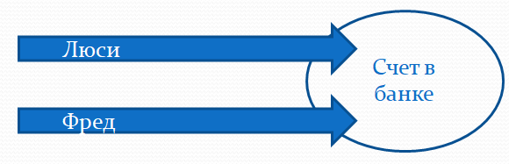
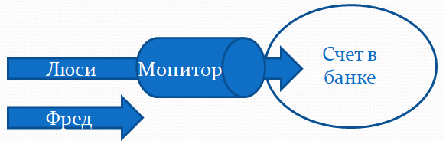
Монитор
Рассмотрим разницу между доступом к объекту без синхронизации и из синхронизированного кода. Доступ к банковскому счету без синхронизации:
И с синхронизацией:

Slide 11
Монитор
Когда выполнение кода доходит до оператора synchronized, монитор объекта счет блокируется, и на время его блокировки монопольный доступ к блоку кода имеет только один поток, который и произвел блокировку (Люси).
После окончания работы блока кода, монитор объекта счет освобождается и становится доступным для других потоков.
После освобождения монитора его захватывает другой поток, а все остальные потоки продолжают ожидать его освобождения.
AccountDangerSynced

Slide 12
Синхронизация статических методов
Статические методы тоже могут быть синхронизированы с помощью ключевого слова synchronized.
Для синхронизации статических методов используется один монитор для одного класса. Каждый загруженный в Java класс имеет соответствующий объект класса Class, представляющий этот класс. Монитор именно этого объекта используется для синхронизации статических методов (если они синхронизированы).

Slide 13
Синхронизация статических методов
И эквивалентный код:
public static synchronized int getCount() {
return count;
}
public static int getCount() {
  synchronized(MyClass.class) {
  return count;
  }
}

Slide 14
Блокировка
Если поток пытается зайти в синхронизированный метод, а монитор уже захвачен, то поток блокируется по монитору объекта.
Поток попадает в специальный пул для этого конкретного объекта и должен находиться там пока монитор не будет освобожден. После этого поток возвращается в состояние runnable.

Slide 15
Варианты блокировки
Потоки, вызывающие нестатические синхронизированные методы одного и того же класса, будут блокировать друг друга только если они вызваны для одного объекта.
Потоки, вызывающие статические синхронизированные методы одного класса, будут всегда блокировать друг друга. Они блокируются по монитору Class объекта. Статические синхронизированные и нестатические синхронизированные методы не будут блокировать друг друга никогда.
Для синхронизированных блоков нужно смотреть какой объект используется для синхронизации.
Блоки синхронизированные по одному объекту будут блокировать друг друга.

Slide 16
Методы и состояние блокировки
Освобождают монитор | Удерживают монитор | Класс определяющий метод
wait() | notify() | java.lang.Object
 | join() | java.lang.Thread
 | sleep() | java.lang.Thread
 | yield() | java.lang.Thread

Slide 17
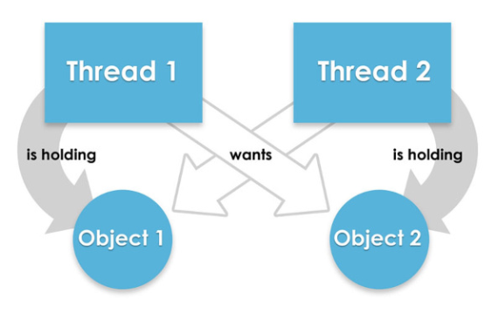
Deadlock
Взаимная блокировка (Deadlock) – типичная ошибка, которая происходит в том случае, когда потоки исполнения имеют циклическую зависимость от пары синхронизированных объектов.

Slide 18
Deadlock
Допустим, один поток исполнения входит в монитор объекта Х, а другой - в мо­нитор объекта У. Если поток исполнения в объекте Х попытается вызвать любой син­хронизированный метод для объекта У, он будет блокирован, как и предполагалось.
Но если поток исполнения в объекте У, в свою очередь, попытается вызвать любой синхронизированный метод для объекта Х, то этот поток будет ожидать вечно, по­скольку для получения доступа к объекту Х он должен снять свою блокировку с объек­та У, чтобы первый поток исполнения мог завершиться.

Slide 19
Deadlock
Взаимная блокировка являет­ся ошибкой, которую трудно отладить, по двум следующим причинам:
В общем, взаимная блокировка возникает очень редко, когда исполнение двух потоков точно совпадает по времени.
Взаимная блокировка может возникнуть, когда в ней участвует больше двух потоков исполнения и двух синхронизированных объектов. ( Это означает, что взаимная блокировка может произойти в результате более сложной по­следовательности событий, чем в упомянутой выше ситуации.)

Slide 20
Методы wait и notify
В Java внедрен изящный механизм взаимодействия потоков исполнения с помощью методов wait(), notify() и notifyAll(). Эти методы реализованы как final в классе Object, поэтому они доступны всем классам.
Все три метода могут быть вызваны только из synchronized контекста.
Метод wait() принуждает вызывающий поток отдать монитор и приостановить выполнение до тех пор, пока какой-нибудь другой поток не войдет в тот же монитор и не вызовет notify().
Метод notify() возобновляет работу потока, который вызвал wait() на том же самом объекте.
Метод notifyAll() возобновляет работу всех потоков, который вызвали wait() на том же самом объекте. Одному из потоков дается доступ.
ProducerConsumer package

Slide 21

Вопросы
Notes:
Call a subclass method with superclass reference
Compiler error
Subclass methods are not superclass methods

Slide 22
Спасибо за внимание
Notes:
Call a subclass method with superclass reference
Compiler error
Subclass methods are not superclass methods

